Slide 1
UN ESPRIT, UNE MISSION, UNE ESPERANCE

Slide 2
ATELIER DE FORMATION AVEC Ajouter nom du groupe, Ajouter lieu Ajouter nom du presentateur(trice), UNANIMA International
Notes:
Information must be added on this page in the appropriate spots.
Change map according to presentation location

Slide 3
Notre Mission comme Ajouter Congrégation est Ajouter mission
Notes:
Information must be added on this page in the appropriate spots.
Change logo according to presentation to group

Slide 4
LIEN AVEC CE GROUPE
Ajouter Information

Slide 5
Jean Quinn, FILLE DE LA SAGESSE, NOTRE DIRECTRICE EXECUTIVE
Logement Sophia
GBI Leadership
Membre du Conseil de UNANIMA International
Directrice Exécutive de UNANIMA International
Notes:
Our task was to see how could we harness JPIC around the world. We commenced a training with the General Council and ourselves, then we had workshops in Peru and India with our JPIC members.
Then with Sr Louise and her team looking for an NGO that had women and children.
At the Chapter of 2012 we decided to join UNANIMA International and I was our first Board Member in 2015
2017 I was appointed Executive Director of UNANIMA International.

Slide 6
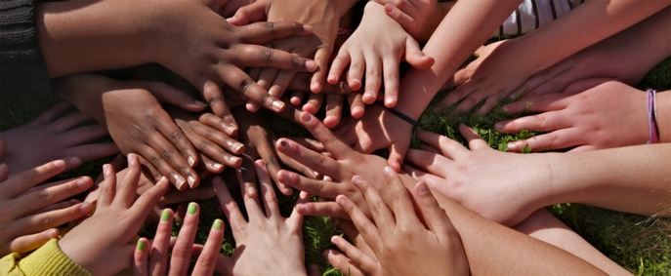
UNANIMA International
Une coalition de 22 congrégations de femmes religieuses et leurs partenaires dans la mission.
Plus de 23 000 Membres
globalement
Fondée en 2002

Slide 7
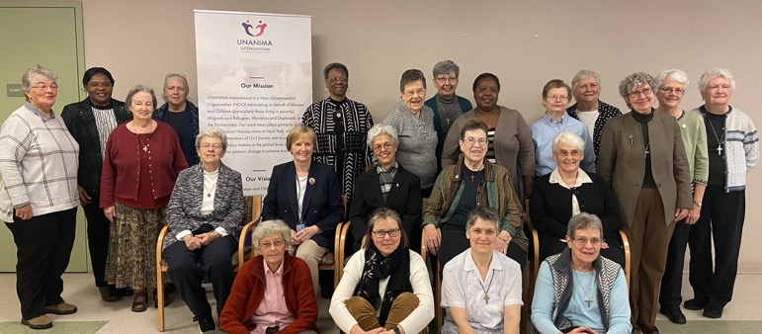
QUI SOMMES NOUS?
Nous sommes une coalition de femmes religieuses qui apportent leur voix, leurs préoccupations et leur expérience en tant qu'éducatrices, prestataires de soins de santé, travailleuses sociales, créatrices de projets de développement communautaire aux Nations Unies.
Conseil de UNANIMA International , Février 2020
Notes:
From its humble beginnings of 7 charter members, Francisca Mota, CCV; Jean O’Meara, SHCJ, Pres.; Janice Farnham, RJM, VP; Jacinta Powers, OSU; Roselle Santivasi, MSC Sec/Treas; Lise Gagnon, SNJM; Catherine Ferguson,SNJM, Coordinator; Pat Hayes, CSA UI has grown and evolved over the last 17 years. Here you can see a picture from our most recent Board Meeting (March 2019).
Top: Back Row -Stacy Hanrahan, Barbara Jean Head, Nonata Bezerra, Cathy Sheehan, Ellen Sinclair, Anne McCabe, Fran Gorsuch, Janice Belanger, Margaret Fyfe, Margaret Scott, Maureen Foltz, Pereka Nyirenda, Josee Therrien, Ces Martin, Eileen Davey
Front Row- Barbara Spears, Jean Quinn, Lucille Goulet, Mary Akinwale and Janet Petersworth

Slide 8
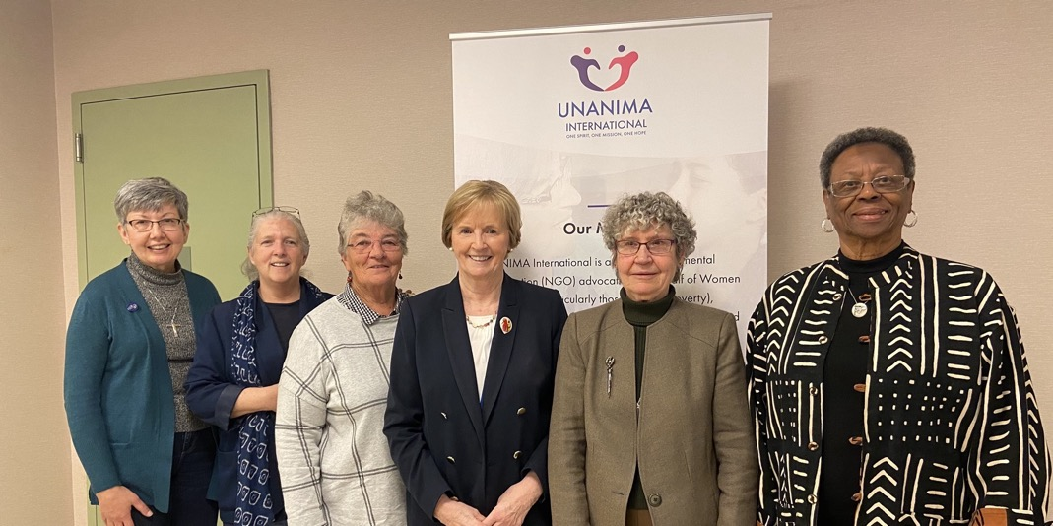
Comite executif

Slide 9
Soeurs Carmélites de la Charité Vedruna
Congrégation de Notre Dame
Congrégation du Bon Secours of Paris
Congrégation de Marie (Soeurs Maristes)
Congrégation de Sainte Brigitte (Brigittines)
Congrégation des Soeurs de Ste Agnès
Filles de la Sagesse
Servantes du Sacré Coeur de Jésus
Soeurs de la Sainte Union
Soeurs Missionnaires du Sacré Coeur
Notre Dame de Sion
Religieuses de Jésus et Marie
Soeurs Religieuses de la Charité (Irlande et Australie)
Soeurs de l’Assomption de la Vierge Marie
Soeurs du Divin Sauveur (Soeurs salvatoriennes)
Soeurs des Saints Noms de Jésus et Marie Sisters
Soeurs de Notre Dame
Soeurs de la Providence
Soeurs de Ste Anne
Société du Saint Enfant Jésus
Groupe du Charisme des Ursulines
Soeurs Ursulines du Mont St Joseph
Notes:
We are now 22 congregations as seen on the screen.

Slide 10
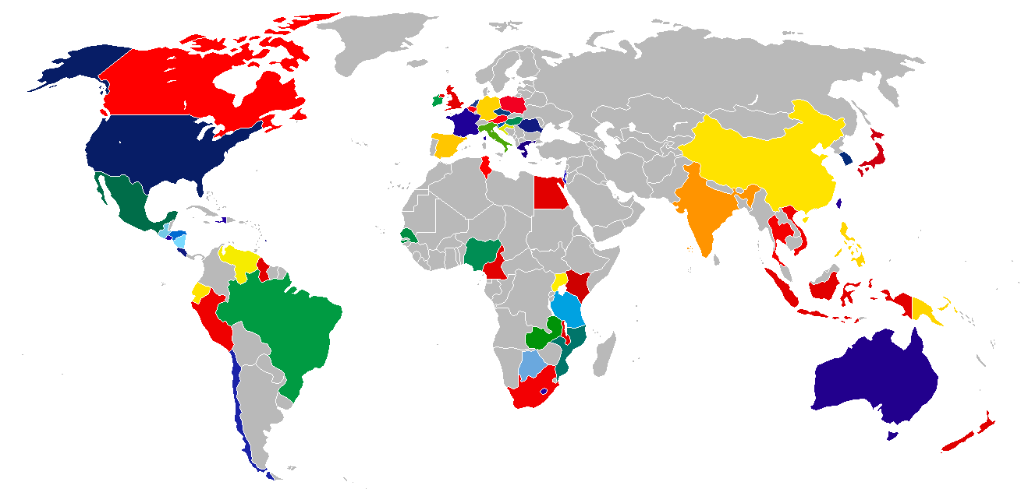
Notes:
UNANIMA International has members in 85 countries, globally. We have members in each of the UN regions and on every continent, excluding Antarctica.

Slide 11
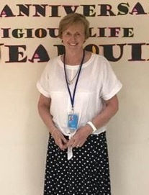
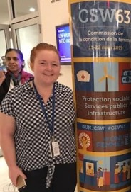
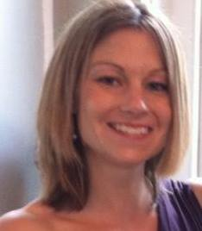
Notre equipe de new York
Molly Gerke Assistante Exécutive
Eliza Gelfand Assistante Administrative
Jean Quinn, FS Directrice Exécutive
Patricia Flattery, CND Membre du Conseil de Direction
Kirin Taylor Associée de recherche

Slide 12
“UNA - quoi?”
Nations Unies
+
ANIMA
-- l’âme féminine , la force vitale, principe de vie -- UNANIMA?
Notes:
The name begins with “UN” to represent the United Nations, and the “ANIMA” is from the Latin word for feminine “spirit” or “life principle.” It not only indicates that the organization is bringing the feminine spirit to the UN, but (as it brings to mind the word, “unanimous”) that it represents a group acting with one heart and mind.

Slide 13
NOTRE Vision & Mission
Un avenir où les femmes et les enfants qui vivent dans l'extrême pauvreté dans notre société pourront atteindre une meilleure qualité de vie.
UNANIMA International est une organisation non gouvernementale (ONG) défendant les droits des femmes et des enfants (en particulier ceux qui vivent dans la pauvreté), les sans-abri et les personnes déplacées, les migrants et les réfugiés et l'environnement. Notre travail se déroule principalement au siège des Nations Unies à New York, où nous-mêmes et d'autres membres de la société civile avons pour objectif d’ éduquer et d’ influencer les décideurs au niveau mondial. Solidairement, nous travaillons pour un changement systémique afin de parvenir à un monde plus juste.
Notes:
Mission and vision both on slide

Slide 14
Particuliers sujets de preoccupation
Femmes et enfants, particulièrement pauvres économiquement
Sans-abris et Déplacés
Migrants et Refugiés
Environment

Slide 15
UNANIMA International
Points d’attention
Recherche Familles sans-abri
Climat
Migrants et réfugiés
Droits Humains
FPHN
Femmes et enfants
Notes:
As it states in our mission and vision, Women and Children remain central to everything we do at UNANIMA International. Currently our work at the UN has 5 focuses; UNANIMA International’s Major Research Project into Family Homelessness and Trauma, Migrants and Refugees, Human Rights, the High Level Political Forum and Climate. Just like the individual goals each of these focuses are connected to all 17 SDGs and each other.

Slide 16
Questions?

Slide 17
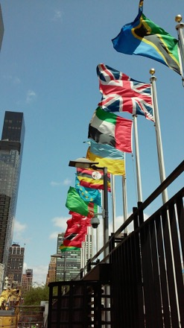
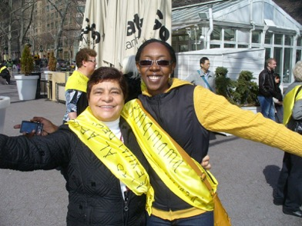
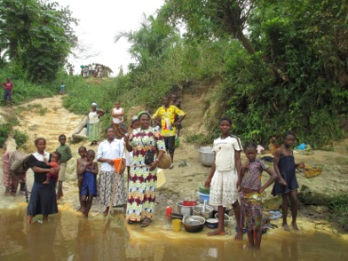
ENSEIGNEMENT SOCIAL CatholiQUE et LES NATIONS UNIES
Notes:
The United Nations was born of perceived necessity, as a means of better arbitrating international conflict and negotiating peace than was provided for by the old League of Nations. The growing Second World War became the real impetus for the United States, Britain, and the Soviet Union to begin formulating the original U.N. Declaration, signed by 26 nations in January 1942, as a formal act of opposition to Germany, Italy, and Japan, the Axis Powers. The principles of the U.N. Charter were first formulated at the San Francisco Conference, which convened on April 25, 1945. It was presided over by President Franklin Roosevelt, British Prime Minister Winston Churchill, and Soviet Premier Joseph Stalin, and attended by representatives of 50 nations, including 9 continental European states, 21 North, Central, and South American republics, 7 Middle Eastern states, 5 British Commonwealth nations, 2 Soviet republics (in addition to the USSR itself), 2 East Asian nations, and 3 African states. The conference laid out a structure for a new international organization that was to “save succeeding generations from the scourge of war,…to reaffirm faith in fundamental human rights,…to establish conditions under which justice and respect for the obligations arising from treaties and other sources of international law can be maintained, and to promote social progress and better standards of life in larger freedom.”
The name "United Nations", coined by United States President Franklin D. Roosevelt was first used in the Declaration by United Nations of 1 January 1942, during the Second World War, when representatives of 26 nations pledged their Governments to continue fighting together against the Axis Powers.
In 1945, representatives of 50 countries met in San Francisco at the United Nations Conference on International Organization to draw up the United Nations Charter. Those delegates deliberated on the basis of proposals worked out by the representatives of China, the Soviet Union, the United Kingdom and the United States at Dumbarton Oaks, United States in August-October 1944.
The Charter was signed on 26 June 1945 by the representatives of the 50 countries. Poland, which was not represented at the Conference, signed it later and became one of the original 51 Member States.

Slide 18
Principes
Dignité de la personne humaine
Respect de la vie humaine
Principe d'association
Principe de participation
Option préférentielle pour les pauvres
Principe de solidarité
Principe d'intendance
Principe de subsidiarité
Principe d'égalité humaine
Principe du bien commun

Slide 19
Dignite de la personne humaine
Chaque homme et chaque femme est créé par amour et fait à l'image et à la ressemblance de Dieu et racheté par Jésus-Christ ... digne de respect en tant que membre de la famille humaine, sans distinction de race, de sexe, d'âge, d'origine nationale, statut économique…

Slide 20
Principe de Participation
Toute personne a le droit et le devoir de participer dans la société, recherchant ensemble le bien commun et le bien-être de tous, en particulier des pauvres et des personnes vulnérables.
Le travail est plus qu'un moyen de gagner sa vie; c'est une forme de participation continue à la création de Dieu.

Slide 21
Option PREFERENTIELLE POUR LES PAUVRES
Nous serons jugés sur ce que nous choisissons de faire ou de ne pas faire en ce qui concerne les affamés, les assoiffés, les malades, les sans-abri, les prisonniers (Mt 25,31) ce que nous appelons aujourd'hui - option préférentielle pour les pauvres
L'option préférentielle exige une appréciation de l'immense dignité des pauvres.
Cela demande une approche intégrée pour lutter contre la pauvreté et redonner la dignité aux exclus et les inclure à la table lorsque des décisions sont prises à leur sujet et sur la réalité systémique. "La charité donne, la justice change."

Slide 22
Principe DE SolidaritE
Nous appartenons à une seule famille humaine; obligations de promouvoir les droits et le développement de tous - indépendamment des frontières nationales. Nous vivons dans un monde interdépendant, nous avons besoin les uns des autres pour promouvoir et protéger le bien commun.
Dans le contexte du développement durable, il y a un besoin de solidarité intergénérationnelle - le monde que nous avons reçu appartient aussi à ceux qui nous suivront.
La solidarité est un concept pour trois niveaux d'engagement avec les personnes vivant dans la pauvreté : charité, justice et plaidoyer
Notes:
In the present condition of global society, where injustices abound and growing numbers of people are deprived of basic human rights and considered expendable, the principle of the common good immediately becomes, logically and inevitably, a summons to solidarity and a preferential option for the poorest of our brothers and sisters. This option entails recognizing the implications of the universal destination of the world’s goods. #158 Laudato Si

Slide 23
Principe D’EGALITE HUMAINE
Equité et justice
L'égalité vient de leur dignité essentielle: politico-juridique, socio-économique et environnementale.
Les désavantages sociaux et économiques et la discrimination fondée sur le genre entraînent l'oppression, l'impuissance et l'exclusion.

Slide 24
ENSEIGNEMENT SOCIAL CatholiQUE ET LES DROITS HUMAINS
L'Église affirme que:
Toute personne humaine est dotée d'une dignité inhérente et inaliénable qui implique des droits fondamentaux.
Le respect des droits humains est la condition sine qua non de la paix.
Nous sommes mandatés pour protéger les droits humains et éduquer sur la dignité, la liberté et l'égalité de tous les humains
«La paix et les droits sont deux avantages directement liés l'un à l'autre en tant que cause et effet. Il ne peut y avoir de paix sans respect, défense et promotion des droits de l'homme. » Le pape Jean Paul II

Slide 25
Questions?

Slide 26
Les nations unies
Notes:
The United Nations was born of perceived necessity, as a means of better arbitrating international conflict and negotiating peace than was provided for by the old League of Nations. The growing Second World War became the real impetus for the United States, Britain, and the Soviet Union to begin formulating the original U.N. Declaration, signed by 26 nations in January 1942, as a formal act of opposition to Germany, Italy, and Japan, the Axis Powers. The principles of the U.N. Charter were first formulated at the San Francisco Conference, which convened on April 25, 1945. It was presided over by President Franklin Roosevelt, British Prime Minister Winston Churchill, and Soviet Premier Joseph Stalin, and attended by representatives of 50 nations, including 9 continental European states, 21 North, Central, and South American republics, 7 Middle Eastern states, 5 British Commonwealth nations, 2 Soviet republics (in addition to the USSR itself), 2 East Asian nations, and 3 African states. The conference laid out a structure for a new international organization that was to “save succeeding generations from the scourge of war,…to reaffirm faith in fundamental human rights,…to establish conditions under which justice and respect for the obligations arising from treaties and other sources of international law can be maintained, and to promote social progress and better standards of life in larger freedom.”
The name "United Nations", coined by United States President Franklin D. Roosevelt was first used in the Declaration by United Nations of 1 January 1942, during the Second World War, when representatives of 26 nations pledged their Governments to continue fighting together against the Axis Powers.
In 1945, representatives of 50 countries met in San Francisco at the United Nations Conference on International Organization to draw up the United Nations Charter. Those delegates deliberated on the basis of proposals worked out by the representatives of China, the Soviet Union, the United Kingdom and the United States at Dumbarton Oaks, United States in August-October 1944.
The Charter was signed on 26 June 1945 by the representatives of the 50 countries. Poland, which was not represented at the Conference, signed it later and became one of the original 51 Member States.

Slide 27
La charte de l’ONU:
Nous, peuples des Nations Unies,
RÉSOLUS
à préserver les générations futures du fléau de la guerre qui deux fois en l'espace d'une vie humaine a infligé à l'humanité d'indicibles souffrances,
à proclamer à nouveau notre foi dans les droits fondamentaux de l'homme, dans la dignité et la valeur de la personne humaine, dans l'égalité de droits des hommes et des femmes, ainsi que des nations, grandes et petites,
à créer les conditions nécessaires au maintien de la justice et du respect des obligations nées des traités et autres sources du droit international,
à favoriser le progrès social et instaurer de meilleures conditions de vie dans une liberté plus grande,

Slide 28
LA CHARTE DE L’ONU:
ET A CES FINS
à pratiquer la tolérance, à vivre en paix l'un avec l'autre dans un esprit de bon voisinage,
à unir nos forces pour maintenir la paix et la sécurité internationales,
à accepter des principes et instituer des méthodes garantissant qu'il ne sera pas fait usage de la force des armes, sauf dans l'intérêt commun,
recourir aux institutions internationales pour favoriser le progrès économique et social de tous les peuples,

Slide 29
LE POLITIQUE EST SPIRITUEL
« Il est important de réaliser qu’il existe un élément de
la spiritualité nécessaire dans ce que nous faisons…
Arrêtez la tendance à diviser l’humanité entre «nous» et «eux». Le mot le plus important au monde est «ENSEMBLE». »
-H.E. Jan Eliasson
Ancien Secrétaire Général Adjoint de l’ONU

Slide 30
…ET LE SPIRITUEL EST POLITIQUE
Lc 4 / 18-19: «L'Esprit du Seigneur… m'a oint pour announcer une
bonne nouvelle aux pauvres. [Il] m'a envoyé pour proclamer la liberté aux captifs, redonner la vue aux aveugles, libérer les opprimés,
et proclamer une année acceptable pour le Seigneur. »
Mt 25/40: «Chaque fois que tu le fais au moindre de mes frères / soeurs, tu le fais à moi.»
Le pape François: «Une prière qui ne vous mène pas à l'action pratique
pour votre frère - les pauvres, les malades, ceux qui ont besoin d'aide, un frère en difficulté - est une prière stérile et incomplète. » (Angélus,
21/07/13)

Slide 31
…ET ECONOMIQUE
«Il faut trouver un moyen pour permettre à chacun de bénéficier des fruits de la terre, et pas simplement pour combler l'écart entre les riches et ceux qui doivent se contenter des miettes tombant de la table, mais surtout pour satisfaire les demandes de justice, d’équité et de
le respect de chaque être humain.
(Pape François, Discours à l’organization des Nations Unies pour l’alimentation et l’agriculture l20/06/13)
Notes:
Other Quotes
“Politics, though often denigrated, remains a lofty vocation and one of the highest forms of charity, inasmuch as it seeks the common good…be courageous and do not be afraid, in political and economic projects, to allow yourselves to be influenced by a broader meaning
of life as this will help you to truly serve the common good and will give you strength in ‘striving to increase the goods of this world and to make them more accessible to all’”. (Pope Francis to business leaders focused on “Feeding Our Planet – Energy for Life”, Feb. 7, 2015)
St. John Chrysostom: “Not to enable the poor to share in our goods is to steal from them and deprive them of life. The goods we possess are not ours, but theirs. The demands of justice must be satisfied first of all; that which is already due in justice is not to be offered as a gift of charity.” (Quoted in Catechism of the Catholic Church, no. 2446)

Slide 32
2020 UNE ANNEE D’ANNIVERSAIRES
75ème anniversaire des Nations Unies
25^{éme} anniversaire de la Déclaration de Copenhague
Declaration de Pékin , Plate-forme pour Action +25
20ème anniversaire de la Résolution 1325 du Conseil de Sécurité sur les femmes, la paix et la sécurité
5ème anniversaire des Objectifs de Développement Durable
10ème anniversaire de ONU femmes

Slide 33
INTEGRAL A TOUTES LES DIMENSIONS DU
DEVELOPMENT
«Nous ne sommes pas confrontés à deux crises distinctes, l'une environnementale et l'autre sociale, mais plutôt à une crise complexe à la fois sociale et environnementale.
Les stratégies de solution exigent une approche intégrale de la lutte contre la pauvreté, du rétablissement de la dignité des exclus et, en même temps, de la protection de la nature. »
(Pape François, Laudato Si, 139)
Notes:
Due to the powers vested in its Charter and its unique international character, the United Nations can take action on the issues confronting humanity in the 21st century, such as peace and security, climate change, sustainable development, human rights, disarmament, terrorism, humanitarian and health emergencies, gender equality, governance, food production, and more.
The UN also provides a place for its members to express their views in the General Assembly, the Security Council, the Economic and Social Council, and other bodies and committees. By proving a place for dialogue between its members, and by hosting negotiations, the Organization has become a the primary place for governments to find areas of agreement and solve problems together.

Slide 34
ONg a l’onu
Dans le système de l’ONU, nous sommes considérés comme ONG ( Organisation non-gouvernementale)
Un peu plus de 5000 ONG sont accréditées auprès de l'ONU

Slide 35
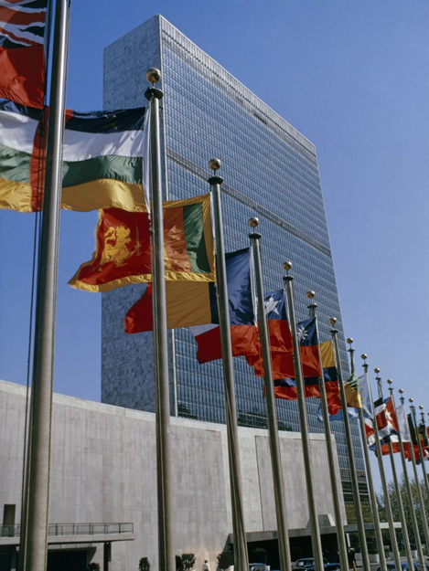
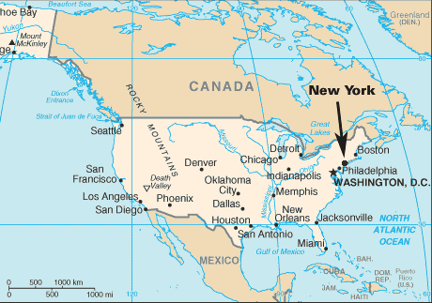
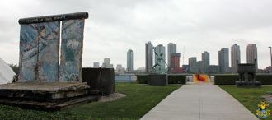
SIEGE DE L’ONU
NEW YORK
Notes:
The United Nations is headquartered in New York City, USA. The is complex has served as the official headquarters of the UN since its completion in 1952. This is where the General Assembly takes place, many commissions occur and is home to the secretariat.

Slide 36
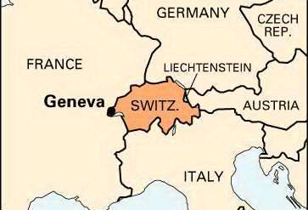
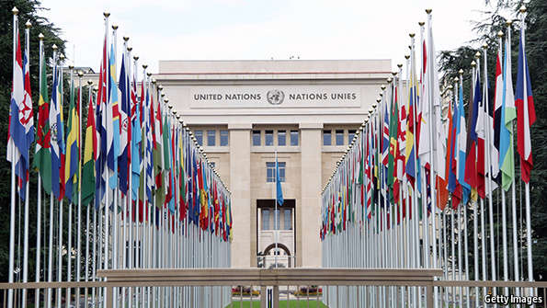
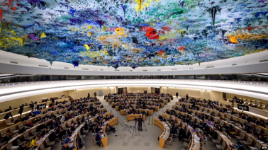
GenevE
Notes:
The United Nations Office at Geneva (UNOG) is the second-largest of the four major office sites of the UN. It is located in the Palais Des Nations building that was constructed for the League of Nations between 1929 and 1938. This UN office is considered to be the home of Human Rights and holds a number of commissions and meetings annually.

Slide 37
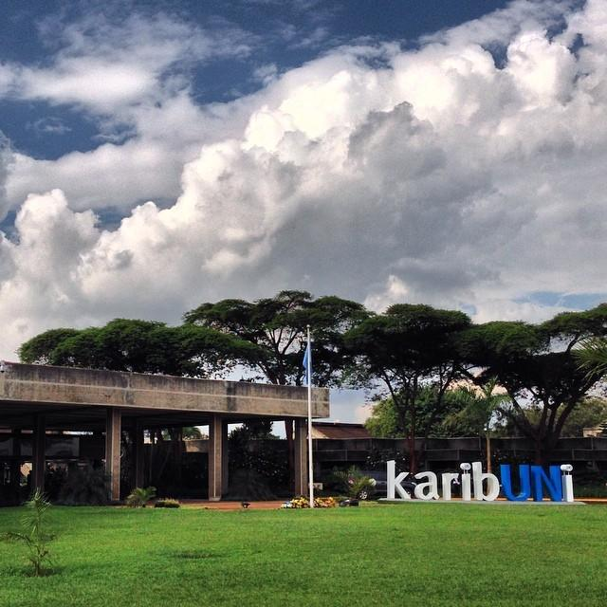
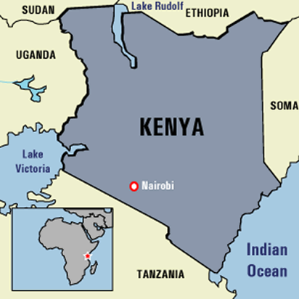
NAI, Kenya
Nairobi

Slide 38
Objectif actuel de l'ONU
Le programme 2030
Pour plus d’information sur les ODD:
https://www.youtube.com/watch?v=9-xdy1Jr2eg
Notes:
This video is the one that explains the SDGs, no need to talk to this slide just play the video

Slide 39
POURQUOI LES ODD?
Les inégalités augmentent tandis que les écosystèmes cruciaux sont en déclin.
Les principales tendances sociales et environnementales des dernières décennies ne sont pas durables. Si elles ne sont pas contrôlées, elles entraîneront l'effondrement de la société mondiale.
Les ODD sont le plan de crise mondiale: la voie convenue, juste et verte pour sortir du désordre social et environnemental que l'humanité a créé au cours du dernier demi-siècle.
Les ODD visent un monde où tous les humains peuvent bien vivre tout en protégeant et en respectant les besoins de la planète que nous partageons. Ils représentent le plus grand plan d'action mondiale des gouvernements qui prétendent viser cette fin.
Continuer les OMD

Slide 40
Notre objectif est un monde durable

Slide 41
ODD: TRANSVERSAL & Multi-dimensionNEl
Les 17 ODD englobe cinq dimensions critiques:
Aussi connues comme les 5 P:
Peuple (1-7)
Prospérité (8-11)
Planète (12-14)
Paix (16)
Partenariats (17)

Slide 42
Peuple: 1-7

Slide 43
Prosperite 8-11

Slide 44
Planete : 12-15

Slide 45
PAIX & PartENARIAT : 16-17

Slide 46
17
ODD
Notes:
The United Nations is trying to achieve the the Sustainable Development Goals through the 5 Ps
People -We are determined to end poverty and hunger, in all their forms and dimensions, and to ensure that all human beings can fulfil their potential in dignity and equality and in a healthy environment.
Planet -We are determined to protect the planet from degradation, including through sustainable consumption and production, sustainably managing its natural resources and taking urgent action on climate change, so that it can support the needs of the present and future generations.
Prosperity - We are determined to ensure that all human beings can enjoy prosperous and fulfilling lives and that economic, social and technological progress occurs in harmony with nature.
Peace - We are determined to foster peaceful, just and inclusive societies which are free from fear and violence. There can be no sustainable development without peace and no peace without sustainable development.
Partnership - We are determined to mobilize the means required to implement this Agenda through a revitalised Global Partnership for Sustainable Development, based on a spirit of strengthened global solidarity, focussed in particular on the needs of the poorest and most vulnerable and with the participation of all countries, all stakeholders and all people.
The interlinkages and integrated nature of the Sustainable Development Goals are of crucial importance in ensuring that the purpose of the new Agenda is realised. If we realize our ambitions across the full extent of the Agenda, the lives of all will be profoundly improved and our world will be transformed for the better.

Slide 47
QUI VA METTRE EN ŒUVRE LES ODD ?
Gouvernements
Agences des Nations Unies
Institutions académiques
Entreprises privées
Syndicats
Enfants et jeunes
Populations indigènes
Médias
Société civile: toutes les personnes de bonne volonté, y compris les Religieux femmes et hommes et autres chefs religieux
Toi, Moi, Nous tous !

Slide 48
COMMENT LES RELIGIEUX HOMMES ET FEMMES mettent en œuvre LES ODD ?
Analyser notre mission et
Identifier le ministère responsable au centre et au département de notre Etat
Identifier les programmes et services que notre gouvernement et nos propres communautés allouent pour atteindre ces ODD
Utiliser les indicateurs de suivi utilisés par le gouvernement pour mesurer ses progrès et notre contribution
Partager nos situations d’aide et les besoins non satisfaits de ceux que nous servons afin de tenir notre gouvernement responsable de leur engagement envers les ODD et offrir nos conseils pour les aider à le remplir.

Slide 49
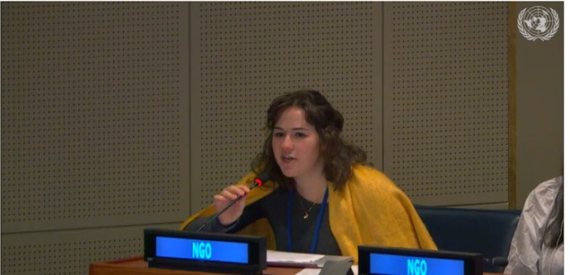
LE Role DES ONG A L’ONU
La «fenêtre sur la réalité» de l'ONU - Ban Ki Moon, ancien SG de l'ONU
La «conscience» de l'ONU - Jean-Paul II
"Contribue à façonner notre cadre mondial sur l'autonomisation des femmes" - Site internet CSW
Observateurs, rappels, enseignants, ressources et «présence sur le terrain»
Notes:
Non-governmental organizations (NGOs) participate vitally in the international system. They contribute valuable information and ideas, advocate effectively for positive change, provide essential operational capacity in emergencies and development efforts, and generally increase the accountability and legitimacy of the global governance process.
The Secretary General has frequently affirmed the importance of NGOs to the United Nations. Again and again, he has referred to NGOs as "indispensable partners" of the UN, whose role is more important than ever in helping the organization to reach its goals. He has affirmed that NGOs are partners in "the process of deliberation and policy formation" as well as in "the execution of policies." Other top UN officials, as well as many delegations, have expressed the same ideas.

Slide 50
Presence des religieuses
Parmi les ONG à l’ONU
Plus de 30 ONG représentent collectivement plus de 200 congrégations de femmes et d'hommes catholiques religieux
Apporter de la crédibilité en fournissant des informations sur le travail des membres auprès des populations les plus pauvres et les plus vulnérables «sur le terrain»
Apporter l'impartialité car la plupart sont présents dans de nombreux pays et n'ont pas d'identité nationale
Faire entendre notre voix morale en tant que groupes confessionnels connus pour leur vie consacrée à la dignité humaine de tous et au respect de l'environnement naturel

Slide 51
Questions?

Slide 52
A L’ONU

Slide 53
UNANIMA International
Une coalition d'ONG (organisation non gouvernementale) attachée à la Charte des Nations Unies pour le progrès économique et social de tous les peoples.
* Avec statut consultatif spécial auprès du Conseil économique et social des Nations Unies (ECOSOC)
* Associé au Département de la communication globale des Nations Unies
* Une organisation accréditée CCNUCC
Notes:
At the meeting of the 2000 US Leadership Conference of Women Religious(LCWR), Catherine Ferguson SNJM invited any interested religious congregations to form a coalition NGO to advocate at the United Nations on behalf of women and children. In December 2001 six congregations met to develop a mission statement, budget, and the name, UNANIMA International.
June 2002 marked the official corporate beginning of the non-profit organization incorporated in the state of New York. At the meeting in September 2002 the board chose a two-year focus, accepted the Bylaws, chose a logo, and reviewed the first website.
UNANIMA International received Department of Global communications Status (Fomerly DPI) in the fall of 2004. We then received ECOSOC Special Consultative Status on the 21st of July 2005

Slide 54
accreditations DE UNANIMA International
Statut consultatif spécial de l'ECOSOC
Le statut consultatif permet aux ONG d'accéder non seulement à l'ECOSOC, mais aussi à ses nombreux organes subsidiaires, aux divers mécanismes des droits de l'homme des Nations Unies, aux processus ad hoc sur les armes légères, ainsi qu'aux événements spéciaux organisés par le Président de l’Assemblée Générale. Voir Nouvelles et événements pour des exemples. C'est de cette manière que nous donnons des informations à l'ONU.
Accréditation du Département de la communication globale
L'accréditation signifie notre relation avec la DCG. Ce mandat consiste à développer des partenariats avec la société civile du monde entier pour améliorer leur interaction et leur compréhension du travail de l'Organisation. Ils nous fournissent des ressources et des informations sur l'ONU que nous partageons avec nos citoyens.
Convention-cadre des Nations Unies sur les changements climatiques (CCNUCC)
Les ONG accréditées par la CCNUCC peuvent s'inscrire et participer aux réunions de la COP en tant que suivi et mise en œuvre de l'Accord de Paris. Un nombre limité d'organisations de la société civile ont cette accréditation et cet accès pour participer à la conférence
.

Slide 55
Que signifie etre accredite ?
L'accréditation permet aux ONG de participer aux procédures de l'ONU:
Faire des déclarations orales
Soumettre des déclarations écrites
Sponsoriser des événements à l'intérieur et à proximité du Siège de l’ONU
Rencontrer des diplomates
Assister aux conférences des Nations Unies
Faire des recommandations formelles ou informelles sur les nouvelles déclarations et résolutions des Nations Unies lors de leurs négociations
Soumettre des rapports et des commentaires aux processus d'examen nationaux (par exemple, les examens nationaux volontaires sur les ODD, l’Examen Périodique Universel au Conseil des droits de l'homme

Slide 56
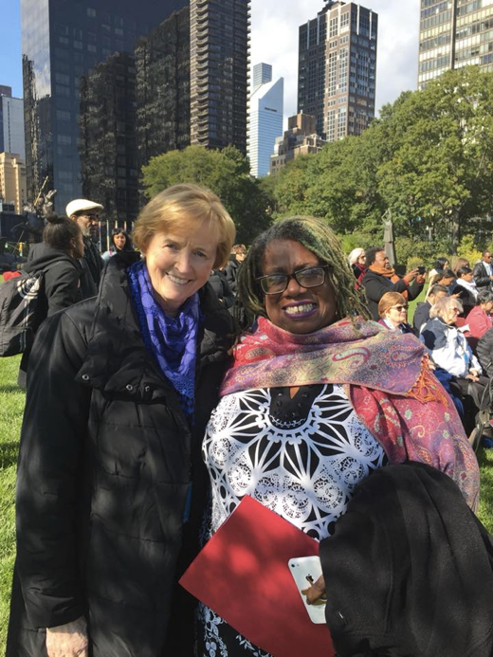
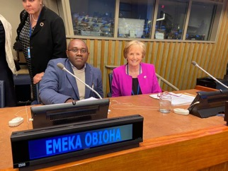
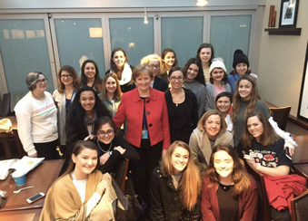
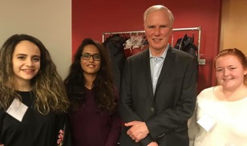
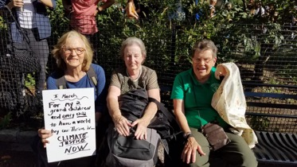
A L’ONU
Notes:
Pictured
Making interventions at official UN Commissions, Meetings and Events
Meeting with Students CSW- Attending Commissions
International Day for the Eradication of Poverty- Planning and participating in events
NYC Rally- Advocating through Collective Action

Slide 57
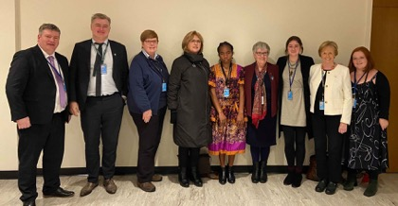
QUE FAISONS-NOUS ?
Apporter l'expertise de nos membres à l'ONU
Travailler avec d'autres ONG
Contribuer aux comités et groupes de travail des ONG
Sensibiliser nos membres aux activités et programmes de l'ONU
Faire des interventions
Assister à des événements, des commissions et des activités des Nations Unies
Aider nos membres à collaborer avec le travail des Nations Unies dans leur pays d'origine
Partagez nos recherches avec les partenaires, les responsables de l'ONU et d'autres activistes
Notes:
Picture of HLPF Side event bringing grassroots voices to the UN.

Slide 58
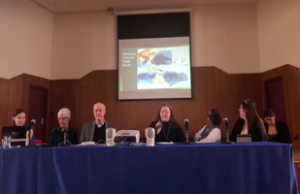
Quelques groupes de travail d'ONG auxquels nous contribuons
Comité des ONG sur le développement social
Sous-comité de terrain
Sous-comité du plaidoyer
Commission sur les migrations
Sous-comité de la xénophobie
Sous-comité sur les migrations induites par le climat
Groupe de travail sur l'élimination du sans-abrisme
Groupe majeur des ONG
ONG Habitat
Notes:
The NGO Committee on Social Development is a coalition of organizations dedicated to working towards people-centered social change and development through the United Nations.
The mission of the NGO Committee on Migration (CoM) is to encourage the protection and promotion of migrants’ human rights in accordance with the United Nations Charter.
Mission for WGEH still under construction!! Add
The NGO Major Group is tasked with facilitating the participation and enhancing the engagement of non-governmental organizations in the processes directly and indirectly related to the High Level Political Forum. When possible, we work to organize positions on behalf of the members to be delivered in various United Nations spaces.
Cannot find the mission for NGO Habitat However, Habitat III offered a unique opportunity to discuss the important challenges of how cities, towns, and village can be planned and managed, in order to fulfill their role as drivers of sustainable development, and how they can shape the implementation of the Sustainable Development Goals and the Paris Agreement on climate change. I assume NGO Habitat is the civil society contributor to this.

Slide 59
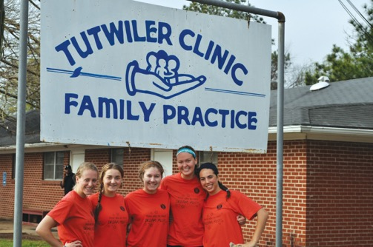
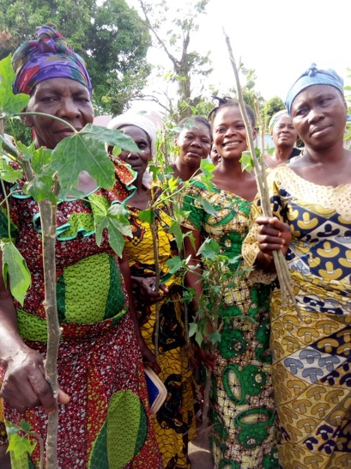
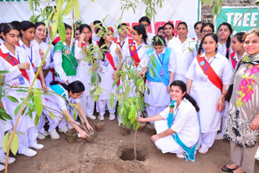
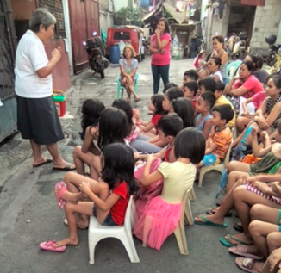
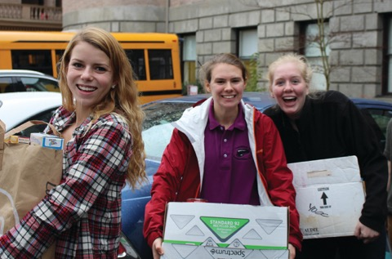
Activites mondiales
Notes:
Pictures of our members contributing to grassroots initiatives and advocacy at the local level

Slide 60
Faire le plan de notre Presence a l’onu
Opinion publique et politique sociale
Plaidoyer International “Boomerang”
Niveau Local/ National/ Regional Niveau International
Direct Plaidoyer sur le terrain
Mobiliser et
sensibiliser d’autres (se mettre en contact!!)
Surveiller
et
collecter Information
Choisir ou clarifier ton objectif
De la Passion au Résultat
ONG
Notes:
Explanation of Passion to Product Diagram

Slide 61
Cadres Internationaux dans lesquels UNANIMA International travaille
Programme 2030
Déclaration Universelle des Droits de l’Homme
Conventions des Droits de l’Enfant
Déclaration d’Istanbul sur lles établissements humains
Accord de Paris
Pacte Mondial sur la Migration
Pacte Mondial sur les Réfugiés
Le Nouveau Programme Urbain
Convention pour l’Elimination de toutes les formes de Discrimination contre les Femmes (CEDAW)
Pacte International relatif aux Droits Economiques, sociaux et Culturels
Déclaration sur les Droits des Peuples Autochtones
+ et plus encore…

Slide 62
UNANIMA & les ODD
Chacun de nos domaines d'intervention est lié aux ODD, à leur mise en œuvre et à leur réalisation.
Les ODD ont commencé à être mis en œuvre par 193 pays, dont 80 ont des membres internationaux UNANIMA!
Les ODD particuliers qui intéressent UNANIMA International sont:
Notes:
Each of UNANIMA Internationals focus areas are related to the SDGs, their implementation & achievement. We as civil society play an integral role in the realisation and the achievement of the SDGs. We don’t just work to implement them at the local level but we also have the opportunity to encourage and hold governments accountable in their responsibilities towards achieving them. The SDGs are beginning implemented by 193 countries, 80 of these have UNANIMA International Members in them!
While UNANIMA International certainly contributes to all 17 goals both at the Grassroots and in NYC we do have a particular interest in 7 of the goals. It was decided that these would be our focus after taking stock of the ministeries that UNANIMA members take part in. The SDGs of interest for UNANIMA International are:
1- End Poverty in all its forms everywhere
3- Goog Health and Well Being
4- Quality Education
5- Gender equality
10- Reduced Inequalities
13- Climate action
16- Peace, Justice and Strong Institutions

Slide 63
DOMAINES D’INTERVENTION

Slide 64
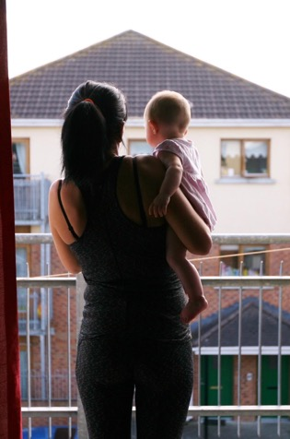
FEMMES ET ENFANTS
Les femmes et les enfants, partout dans le monde, doivent avoir des droits et des chances égaux et pouvoir vivre sans violence ni discrimination
Les femmes et les enfants (en particulier ceux qui vivent dans la pauvreté économique) sont souvent ceux qui sont les plus éloignés
Sont connectés à chacun des 17 ODD
Les femmes ont spécifiquement leur «propre» objectif pour promouvoir l'égalité des sexes (objectif 5)
Il existe de nombreux indicateurs pour les ODD qui concernent spécifiquement les enfants
Notes:
It is said ‘Women hold up half the sky.’ Unfortunately this is not often reflected in the way it should be, especially from and economic perspective. Biggest structural barriers to women’s economic empowerment is women’s disproportionate burden of unpaid care and domestic work at home. It restricts them from pursuing education, skills training and taking up paid jobs. According to UNDP report on Gender Equality, it is estimated that unpaid care work undertaken by women today “amounts to as much as $10 trillion of output per year, roughly equivalent to 13% of global GDP.” Besides the economic exclusion, women are subjected to social, cultural and traditional practices like patriarchy that confines them to their homes. Women are not only more affected by these problems, but also possess ideas and leadership to solve them. The gender discrimination is still holding too many women back, this in turn holds our world back. This is why gender equality has a specific goal.
Like Women, Children and Youth are often among the ones left furthest behind. While children do not have a specific goal dedicated to them they are equally important to the SDGs. As populations grow and the number of children and youth rise it is integral that their needs are addressed and they actively participate in the implementation and achievement of the 2030 agenda. Throughout the 17 goals children and youth are named in a number of the indicators.

Slide 65
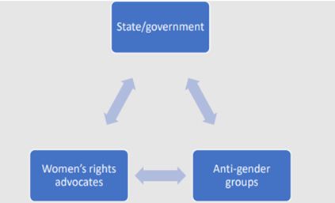
EGALITE DE GENRE
L'égalité entre les sexes est atteinte lorsque les femmes et les hommes jouissent des mêmes droits et opportunités dans tous les secteurs de la société, y compris la participation économique et la prise de décisions, et lorsque les différents comportements, aspirations et besoins des femmes et des hommes sont également appréciés et favorisés.
Féminisme
«Le féminisme est une façon de regarder le monde
que les femmes occupent à partir de la
perspective des femmes ». Son point central est le
concept de patriarcat qui peut être décrit comme un système de
l’autorité masculine qui opprime les femmes
par son action sociale, politique et ses
institutions économiques.
Notes:
Gender equality is achieved when women and men enjoy the same rights and opportunities across all sectors of society, including economic participation and decision-making, and when the different behaviours, aspirations and needs of women and men are equally valued and favoured.
Feminism
“Feminism is a way of looking at the world which women occupy from the perspective of
women. It has at its central focus
the concept of patriarchy which can
be described as a system of male
authority which oppresses women
through its social, political and
economic institutions.
Power Diagram
Thoughts on Gender
A social construct vs defining male and female
Gender non conforming / LGBTIQ
Roles of men and women / equality
Traditional heterosexual family/traditional family values vs other forms of family vs attack on traditional values
Sexual and reproductive rights and health
Pro-family; pro-marriage
Bodily autonomy
Anti gender ideology /Anti Gender movement

Slide 66
FORUM POLITIQUE DE HAUT-NIVEAU (FPHN)
Le FPHN est organisé chaque année pour examiner les objectifs de développement durable et permettre aux pays de présenter un rapport volontaire (Revue nationale volontaire, VNR) sur les progrès réalisés dans leur pays.
Cette année, c'est la 5e année (2020), le FPHN adoptera une approche légèrement différente en examinant les ODD et en les examinant dans le contexte du thème plutôt que d'un groupe d'objectifs
En juillet, sous les auspices du Conseil économique et social, les ODD seront réexaminés sous le thème.
"Action accélérée et voies transformatrices: réaliser la décennie d'action et de réalisation pour le développement durable".
En 2020, convoquée sous les auspices du Conseil économique et social, le Forum se tiendra du mardi 7 juillet au jeudi 16 juillet 2020, y compris la réunion ministérielle de trois jours du mardi 14 juillet au jeudi 16 juillet 2020.
Notes:
Initiated in July 2016, a special meeting called a High-Level Political Forum (HLPF), is held every year to review specific Goals and allow countries to present a Voluntary Report on Progress, in their country. The HLPF is the main mechanism for review of the goals at the United Nations.
This year, it’s 5th year (2020), the HLPF will take a slightly different approach in reviewing the SDGs and review of them in the context of the theme rather than a group of the goals
In July under the auspices of the Economic and Social Council the SDGs will be reviewed under the theme.
"Accelerated action and transformative pathways: realizing the decade of action and delivery for sustainable development ".
In 2020 convened under the auspices of the Economic and Social Council, will be held from Tuesday, 7 July, to Thursday, 16 July 2020, including the three-day ministerial meeting of the forum from Tuesday, 14 July, to Thursday, 16 July 2020.

Slide 67
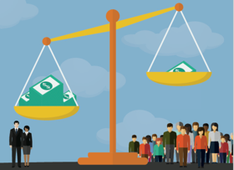
Recap & Progres jusqu’a present...
Les États membres se sont engagés à réaliser le développement durable pour toutes les nations et tous les peuples
Ils se sont engagés à atteindre ceux qui sont les plus éloignés
Des progrès ont été accomplis dans l'accroissement de la prospérité économique et sociale, mais ils ont été inégaux
Les inégalités ont non seulement persisté mais augmenté
Nous n'atteindrons les objectifs que si tout le monde travaille ensemble
Notes:
2030 Agenda for Sustainable Development, Member States have committed to achieve Sustainable Development for all nations and peoples. The agenda based on the ideals of inclusiveness and prosperity and member states pledged to reach those left furthest behind.
Progress has been made in rising economic and social prosperity but it has been uneven. Inequality has not only persisted but increased, and considerable numbers of people within countries are left living in extreme poverty.

Slide 68
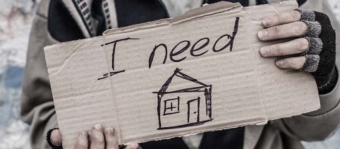
SANS-ABRISME
150 Millions de personnes 2% de la population mondiale est sans-abri
1.6 Milliard de personnes - + 20% manque de logement convenable
L'itinérance est complexe et se manifeste sous différentes formes selon le contexte.C’est l'une des manifestations de l’inégalité. Le nombre des sans-abris a considérablement augmenté dans la plupart des grandes villes du monde. Ils peuvent être à la fois visibles et cachés dans les pays développés et en développement.
Notes:
Is one of the manifestations of this inequality. Levels of homelessness have dramatically risen in most major cities in the world.
· 150 Million People – 2% of the world’s population are homeless (National Reports)
· 1.6 Billion People - + 20% lack adequate housing
Homelessness is complex and manifests itself in different forms depending on the context. It can be visible – where people live on the streets or invisible where women/ children/ girls will not be seen

Slide 69
Une image globale dU SANS-ABRISME
Données et mesures sont cruciales pour traiter ce problème !
Le sans-abrisme affecte tous les pays du monde
Le sans-abrisme est en hausse dans le monde
Les définitions nationales du sans-abrisme varient
Il n'y avait pas de définition globale
Difficile de faire une comparaison entre pays
Manque de données qualitatives et quantitatives à l'échelle mondiale
Il existe de nombreux types de sans-abrisme
Il existe de nombreux facteurs de sans-abrisme
Diverses politiques de lutte contre le sans-abrisme ont été mises en œuvre avec plus ou moins de succès à l'échelle mondiale
Le terme de sans-abrisme est rare dans la langue et les documents de l'ONU
Notes:
There has been a significant increase in the numbers of people living in homelessness in many countries in the past 7 years.
· Each country defines homelessness differently
· Difficult to make a cross-country comparison
· Stems from the lack of a Universal definition of “homelessness”
· Need at this meeting to come up with a common definition to move the agenda forward
· Data and measurement are vital to address this issue, it enables evidence-based analysis and policy making at the national and local levels
Until the Expert Group meeting that convined in Nairobi, Kenya in May 2019 there was no global definition of homelessness. There was a need for this meeting to come up with a common definition to move the agenda forward!
· 1.6 billion Live in inadequate housing conditions
· 22 million displaced in average per year due to climate related events
There was a need for the definition to be framed within the 2030 Agenda and in particular with the overarching principle of “no one left behind” and to reach the furthest left behind first”

Slide 70
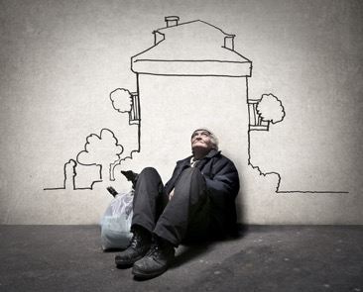
L’ONU & LE SANS-ABRISME
En 2017/2018, un groupe d'ONG s'est réuni pour aborder la question du sans-abrisme et la porter à l'attention des Nations Unies. Le Groupe de travail pour mettre fin au sans-abrisme(WGEH) a été formé.
Le groupe de travail a mis sur pied une importante campagne de plaidoyer en s'efforçant de faire avancer le problème du sans-abrisme à chaque occasion.
Le plaidoyer du WGEH et des États membres favorables à la 57e Commission du développement social (CDS 57) a conduit à prendre comme thème priortiatire à la Commission du Développement Social (CDS 58) «des logements abordables et des systèmes de protection sociale pour tous afin de lutter contre le sans-abrisme»,
Une réunion d'un groupe d'experts sur le thème du sans-abrisme s'est tenue à Nairobi (Kenya) en mai 2019 en préparation de la 58e Commission du développement social
Le WGEH et l'ONG CDS se sont réunis pour préparer le CDS 58
LA 58èME Commission du Développement Social
Notes:
Policy recommendations
The 2030 Agenda and UN Human Rights Instruments / Legal Framework
Recognize the commitment made to achieve the goals especially “leave no one behind” and ‘reach the furthest left behind’
SDG1.3
SDG 11.1 and other related goals
Universal Declaration of Human Rights
Conventions on the Rights of the Child
Convention on the Elimination of all Forms of Discrimination against Women (CEDAW) among others

Slide 71
UNANIMA International a été un élément-clé dans la formation du Groupe de Travail pour mettre fin au sans-abrisme (WGEH)
Notes:
UNANIMA International continues to be a key member of the committee with Executive Director Jean Quinn being a Co-Chair of the Committee

Slide 72
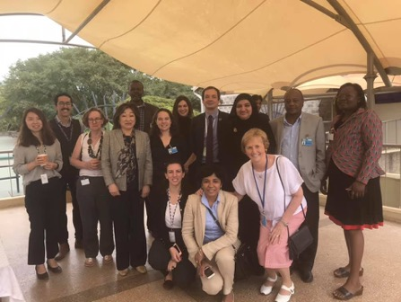
REUNION DU GROUPE D’ExpertS
Tenue en préparation de la 58e Commission du développement social
Convoquée à Nairobi, au Kenya, en mai 2019
Jean Quinn a été invité à assister en tant qu'expert
Discussion sur plusieurs sujets dans le contexte du sans-abrisme:
Causes
Type de sans-abri
Le sans-abrisme dans différents contextes économiques, sociaux et géographiques
Solutions
Proposition d'une définition globale du sans-abrisme

Slide 73
Causes du sans-abrisme
Il est essentiel de s'attaquer aux causes structurelles du sans-abrisme ainsi qu'à la question du sans-abrisme, car ce sont les principaux moteurs du sans-abrisme. Les moteurs identifiés lors de la réunion du groupe d'experts étaient:
Pauvreté
Inégalité
Chômage
Emplois vulnérables
Mauvaise santé
Invalidité
Discrimination et exclusion sociale
Manque de logements abordables
Commoditisation du logement
Expulsion forcée
Urbanisation
Migration rurale-urbaine
Déplacement en raison de catastrophes nationales
Climats extrêmes
Conflit

Slide 74
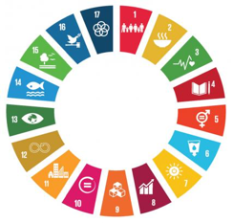
Definition de l’expert
Après Réunion, l'expert a décidé que la définition devrait être:
Inclusive
Politiquement sensible
S'assurer que le sans-abrisme est considéré comme un échec sociétal et non personnel
Doit être encadrée dans le cadre du Programme 2030 et en particulier avec le principe général de «nul laissé pour compte» et atteindre le plus vulnérable en premier
Devrait être mesurable

Slide 75
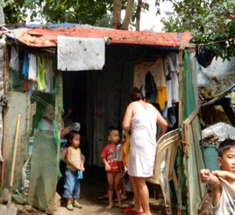
LE GROUPE D’EXPERTS A PROPOSE UNE Definition
«Le sans-abrisme est une condition où une personne ou un ménage manque d'espace habitable avec la sécurité d'occupation, les droits et la capacité de jouir des relations sociales, y compris la sécurité. Le sans-abrisme est une manifestation de l'extrême pauvreté et de l'échec de multiples systèmes et droits humains”
Pour définir le sans-abrisme, quatre catégories de personnes sont concernées:
Personnes vivant dans les rues ou autres espaces ouverts
Personnes vivant dans un logement temporaire ou de crise
Personnes vivant dans des logements gravement inadéquats et précaires
Personnes n’ayant pas accès à un logement de prix abordable
Notes:
The expert group proposed to define homelessness as:
“Homelessness is a condition where a person or household lacks habitable space with security of tenure, rights and ability to enjoy social relations, including safety. Homelessness is a manifestation of extreme poverty and a failure of multiple systems and human rights”
In defining homelessness, it would include the following four categories of people:
People living on the streets or other open spaces
People living in temporary or crisis accommodation
People living in severely inadequate and insecure accommodation
People lack access to affordable housing

Slide 76
Lutter contre le sans-abrisme
S'attaquer aux causes profondes et structurelles
Les États membres sont encouragés à développer des stratégies concrètes (sociales, culturelles, économiques) et des interventions spécifiques pour lutter contre toutes les catégories de sans-abrisme
Pour lutter efficacement contre le sans-abrismePrévenir
Apporter un soutien
S'attaquer aux causes profondes
Les circonstances personnelles et familiales, telles que la santé mentale, la violence domestique, les ruptures de relations, la toxicomanie, doivent être traitées
Pour permettre la participation des personnes vivant dans les différentes catégories de sans-abrisme, toutes les politiques devraient impliquer et entendre les voix de ceux qui vivent dans la pauvreté.
Notes:
ØAddressing root causes of homelessness
ØMember states are encouraged to develop concrete strategies (social, cultural, economic) and specific interventions to address all categories of homelessness
ØTo effectively address homelessness
· Prevent
· Provide support
· Address root causes
ØStructural causes need to be addressed and include:
· Poverty
· Inequality
· Evictions
· Housing
· All as before
ØAt the Same time, Personal and family circumstances, such as mental health, domestic violence, relationship breakups, substance misuse, all which need to be tackled
ØTo empower the participation of people living in the different categories homelessness, all policies should involve and hear the voices of those living in poverty.

Slide 77
SANS-ABRISME & ODD
La lutte contre le sans-abrisme aide les États membres à mettre en œuvre divers ODD.
Le sans-abrisme a été abordé à l'ONU comme thème prioritaire jusqu'en 2020
Notes:
While Homelessness affects all the SDGs and their realisation, addressing homelessness assists member states in implementing various SDGs including Goal 1,3,10, 11 and Targets 1.3 and 11.1

Slide 78
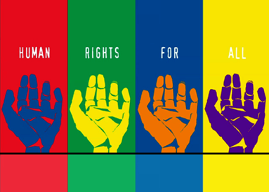
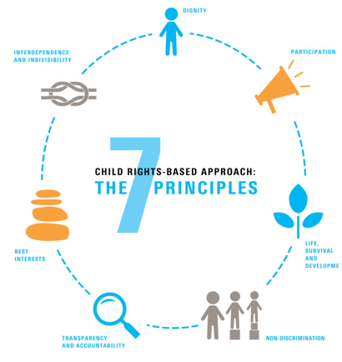
DROITS HUMAINS
Plus de 90% des cibles des objectifs de développement durable (ODD) sont liées aux droits humains internationaux
Le programme souligne que le développement durable doit être au service de la dignité humaine
Les droits humains offrent des orientations pour la mise en œuvre du Programme de développement durable à l'horizon 2030
degré élevé de convergence entre les droits humains et le Programme de développement durable à l'horizon 2030 (les ODD)
Nous devons adopter une approche fondée sur les droits humains
Notes:
The 2030 Agenda highlights that Sustainable Development must be at the service of Human Dignity, for development of the whole person. This is reflected in its focus to eradicate poverty and hunger to ensure a life of dignity to all people living in poverty. It is further upheld in the human rights language used in framing the goals and targets and the call to implement them from a rights-based approach. Human rights offer guidance for the implementation of the 2030 Agenda for Sustainable Development. Likewise, the 2030 Agenda and the SDGs can contribute substantially to the realisation of human rights.
The high degree of convergence between human rights and the 2030 Agenda for Sustainable Development implies that existing human rights mechanisms can directly assess and guide the implementation of the 2030 Agenda and its SDGs. Moreover, drawing on existing human rights mechanisms will ease the reporting burden of states, and enhance coherence, efficiency and accountability. Therefore a human rights based approach the the SDGs in integral.
The human rights based approach stipulates that:
Development should further the realisation of human rights;
Human rights standards should guide development cooperation and programming; and
Development cooperation contributes to the development of capacities of duty-bearers to meet their obligations and of rights-holders to claim their rights.

Slide 79
Climat
Dieu nous a donné la Terre à cultiver et à conserver de manière équilibrée et respectueuse - Pape François
Le changement climatique affecte désormais tous les pays sur tous les continents. Il perturbe les économies nationales et affecte des vies, ce qui coûte très cher aux gens, aux communautés et aux pays aujourd'hui et encore plus demain.
Pour renforcer la réponse mondiale à la menace du changement climatique, les pays ont adopté l'Accord de Paris lors de la COP21 à Paris, qui est entré en vigueur en novembre 2016.
Concerne tous les objectifs, en particulier l'objectif 13.
Si aucune action climatique n'est entreprise, les implications du changement climatique ne permettront d'atteindre aucun des 17 objectifs.
Notes:
Climate Change is real and it is impacting people everywhere. Experiences of extreme droughts, floods, hurricanes, forest fires, rising sea-levels, etc., by people in this country and around the world will validate it. The IPCC Report of 2018 lays out the urgency needed to reduce greenhouse gas emissions to limit global warming to 1.5-degree Celsius. This wake-up call was ignored by the 197 countries who gathered in Katowice, Poland in December 2018 for COP 24. The governments demonstrated their moral failure and unwillingness to create a Climate Just Pathway – directions and guidelines to implement Paris Climate agreement, which comes into force 2020. Climate has a specific Goal goal in the 2030 Agenda, Goal 13- Urgent Climate Action. Of course climate is connected to all of the SDGs and without a healthy planet we cannot achieve any of the other goals.

Slide 80
Migrants & Refugies
«Nous sommes devenus non pas un creuset mais une belle mosaïque. Différentes personnes, différentes croyances, différents désirs, différents espoirs, différents rêves. » - Jimmy Carter
Le nombre de migrants et de réfugiés continue d'augmenter à l'échelle mondiale
Les migrants et les réfugiés ne sont pas seulement les personnes déplacées d'un pays mais aussi les personnes qui subissent des déplacements à l'intérieur d'un pays
Les ODD ne peuvent être atteints sans tenir compte des droits et des besoins des réfugiés et des migrants
Cible 10.7 - Faciliter une migration et une mobilité ordonnées, sûres, régulières et responsables des personnes, notamment par la mise en œuvre de politiques de migration planifiées et bien gérées
Notes:
Migration is one of the defining features of the 21st century. It contributes significantly to all aspects of economic and social development everywhere. The SDGs cannot be achieved without taking into account the rights and needs of refugees, internally displaced and stateless people.
Migration can be both negative and positive to development, and though the relationship between the two is increasingly recognised, it remains under-explored. If we want the 2030 Agenda and the SDGs to be achieved we must ensure migration contributes to positive development outcomes. To do this, we need to understand the impact of migration on the achievement of all SDGs, and – equally – the impact this achievement will have on future migration patterns.
While all 17 goals relate to migrants and refugees target 10.7 directly addresses the Facilitation of orderly, safe, regular and responsible migration and mobility of people, including through the implementation of planned and well-managed migration policies
Recently the Global compact for Refugee and the Global Compact for Migration have been established. UNANIMA International was involved in advocacy efforts during their creation through the NGO Committee on Migration. At present we are advoaction for their successful implementation globally.

Slide 81
Questions?

Slide 82
PLAIDOYER

Slide 83
QU’EST CE QUE LE PLAIDOYER?
Plaidoyer – Le soutien public pour une idée, un plan ou une manière de faire quelque chose.
-Dictionnaire de Cambridge en ligne
"Toute action qui parle en faveur, recommande, plaide pour une cause, soutient, défend ou plaide au nom d'autrui.”
-Alliance pour la justice

Slide 84
PLAIDOYER AU NIVEAU International
Comment faisons-nous cela?
Assister et participer activement aux commissions, forums, réunions de groupes d'experts et autres événements des Nations Unies
Assister et participer activement aux réunions des comités d'ONG, aux groupes de travail et aux grands groupes
Mise en reseau avec les États membres, les fonctionnaires et les experts des Nations Unies
Recherche
Faire des interventions
Événements parallèles
Femme de courage
«Un plaidoyer qui se déroule au niveau international. Lorsque les membres de la société civile interagissent avec les chefs d'État, les responsables gouvernementaux et les agences et acteurs internationaux, pour sensibiliser le public aux questions susceptibles d'influencer les politiques et les normes internationales. »

Slide 85
Plaidoyer au niveau du terrain
Comment faisons-nous cela?
Organiser
Éduquer les législateurs
Sensibiliser le public au processus législatif
Recherche
Organiser un rallye ou une marche
Efforts réglementaires
Éducation publique
Mobilisation électorale non partisane
Conférences pédagogiques
Formation
Pression
«Communication et mobilisation du grand public pour dialoguer avec les élus aux niveaux local, étatique et fédéral. Les activists sur le terrain sensibilisent le public aux problèmes afin que le grand public puisse influencer la perception du public, les réglementations et les politiques publiques. »

Slide 86
UNANIMA InternAtional & le sans-abrisme FAMILIAL
Nous avons entendu l'appel de nos membres, Femmes et enfants dans le monde, pour que le problème croissant du sans-abrisme familial soit traité…
Depuis 2018, nous avons consacré du temps et des ressources au plaidoyer par le biais de recherches sur la question du sans-abri familial et des traumatismes…
Nous partageons nos recherches; éduquant et plaidoyant avec conviction et fiabilité, en devenant des experts en la matière

Slide 87
COMMENT UNANIMA International PLAIDE POUR METTRE FIN AU SANS-ABRISME ?
UNANIMA International met un accent particulier sur le sans-abrisme familial et les traumatismes. Les familles, en particulier les femmes et les enfants, sont souvent considérés comme les sans-abris cachés et sont donc souvent laissés de côté. Nous les défendons de plusieurs façons
Recherche
Plaidoyer direct
Mise en réseau
Partenariats
Evénements

Slide 88
PRINCIPAUX Points DU PLAIDOYER
Que la voix des femmes et des enfants ayant une expérience vécue soit entendue et incluse dans la conversation et le traitement de la question
Pour que les États membres de l'ONU adhèrent et respectent les engagements qu'ils ont pris, y compris, mais sans s'y limiter, le programme 2030, la Déclaration des droits de l'homme, etc.
Politiques sensibles au genre et à la famille
Le logement d'abord avec des soutiens
Un changement de paradigme où le sans-abrisme est considéré comme ce qu’il est , une question de droits humains et civils
Notes:
Policy recommendations
The 2030 Agenda and UN Human Rights Instruments / Legal Framework
Recognize the commitment made to achieve the goals especially “leave no one behind” and ‘reach the furthest left behind’
SDG1.3
SDG 11.1 and other related goals
Universal Declaration of Human Rights
Conventions on the Rights of the Child
Convention on the Elimination of all Forms of Discrimination against Women (CEDAW) among others

Slide 89
FacetTES DE LA RECHERCHE
Partenariats:
SOPHIA
NYU
Conseil de UNANIMA International
Savoir des Experts:
Académies
Service des praticiens
Nations Unies
Experience vécue:
Interviews
Groupes-cibles
Témoignages écrits
Soumissions d’Art
Autre Méthodologie:
Observations
Conversations informelles
Enquête auprès des prestataires de services
Analyse Quantitative

Slide 90
MethodologIE & Regions CIBLEES
Centré sur 5 régions géographiques, économiques et sociales diverses
• Afrique (Kenya)
• Asie (Inde, Philippines)
• Océanie (Australie)
• Europe (Irlande, Grèce)
• Amérique du Nord North (USA, Canada)
Les approches théoriques utilisés pour les analyses comprennent l'intersection, la justice sociale, le constructivisme et le genre; la méthodologie les reflète.
Un mélange de méthodologies qualitatives et quantitatives a été utilisé pour obtenir une vue d'ensemble globale du sujet et garantir des résultats qui ne se limitent pas aux contextes économiques et sociaux.
Notes:
Theoretical Lenses used for the Analyses include intersectional, social justice, constructivist, and gender; the methodology reflects these. UNANIMA International’s initial research has focused on five diverse geographic regions and case studies within them. The pilot regions and countries included: • Africa (Kenya) • Asia (India, Philippines) • Oceania (Australia) • Europe (Ireland, Greece) • North America (USA, Canada) A mixture of both qualitative and quantitative methodologies have been used to achieve a holistic overview of the topic and ensure outcomes that are not limited to particular economic and social contexts. Literature reviews (some of which were/are conducted collaboratively with New York University (NYU) capstone master’s students) and existing quantitative data are supported and challenged by our qualitative data collection within the countries profiled. Empirical evidence assists in displaying the wide range of contexts and experiences which comprise Family Homelessness. Qualitative data includes semi-structured interviews with NGOs, service providers, and experts; indispensably, women and families experiencing homelessness and housing insecurity have willingly shared their voices. Testimonies have been derived from interviews and focus groups.

Slide 91
Resultats attendus
Identification des bonnes pratiques sur la manière de servir et d'engager les familles sans abri, celles anciennement sans abri et à risque (femmes et enfants / filles) à partager avec les prestataires de services, y compris les agences gouvernementales, les décideurs et les ONG
Documentation des expériences vécues à partager au sein du système des Nations Unies et pour les campagnes éducatives
Une analyse préliminaire des témoignages, de la littérature et des données sur le sans-abrisme familial, à organiser de manière thématique conformément aux objectifs de développement durable (ODD) de l'Agenda des Nations Unies 2030
Initiation d'un changement de paradigme
Estimations des données sur le sans-abrisme familial à partir des cas dans les pays

Slide 92
Actions DE PLAIDOYER
Amener des individus ayant une expérience vécue aux Nations Unies
Mise en réseau et partage de la recherche avec des experts thématiques, des départements des Nations Unies, des États Membres et d'autres décideurs
UNANIMA International a lancé 3 publications sur le thème du sans-abrisme familial. Ces publications intègrent des éléments de bonnes pratiques et des témoignages qualitatifs d'expériences vécues.
Distribution stratégique de publications et de ressources aux ONG et aux États membres de l'ONU lors du CDS 58, du FPHN 2019 et d'autres événements.
Les recherches d'UNANIMA International sont citées et partagées par le personnel d'UNANIMA International et plusieurs sympathisants notables, dont l'ancienne présidente irlandaise Mary McAleese, lors de plusieurs manifestations, sans se limiter aux événements et panels parallèles des ONG, aux panels de haut niveau et à une déclaration orale devant l'assemblée.
Les événements éducatifs et les actions de plaidoyer au sein de la communauté des Nations Unies et au-delà pour les organisations religieuses et les établissements d'enseignement ont contribué à amorcer un changement de paradigme pour que le sans-abrisme soit considéré comme une question de droits civils et de droits humains.
L'activité des médias sociaux, y compris le partage du contenu des publications, les événements oraux, la couverture des nouvelles et d'autres résultats de recherche, a renforcé la préoccupation répandue pour le sans-abrisme familial et l'attention portée à notre travail.
Notes:
Bringing individuals with a lived experience to the United Nations
Networking and sharing research with thematic experts, United Nations departments, Member States and other decision makers
Since initiating the research in mid 2018 UNANIMA International has launched 3 publications on the topic of Family Homelessness. These publications include the elements of good practices and qualitative testimonies of lived experience.
Publications and resources were distributed to NGOs and UN Member States strategically at CSocD58, the 2019 HLPF and other events.
UNANIMA International’s research is cited and shared by UNANIMA International staff and several notable supporters including Former Irish President Mary McAleese across several speaking events, not limited to NGO side-events and panels, high level panels, and an oral statement before the assembly.
Educational events and advocacy actions at the United Nations community and beyond for religious organizations and educational institutions, have aided in initiating a paradigm shift for homelessness to be viewed as a civil rights and human rights issue.
Social media activity including sharing of publication content, speaking events, news coverage, and other research findings, has bolstered the spread concern for Family Homelessness and attention to our work.

Slide 93
ResSources & Publications

Slide 94
58ème Commission POUR LE DEVELOPPEMENT SOCIAL (CDS 58)
“Le logement à prix abordable et les systèmes de protection sociale pour tous afin de lutter contre le sans-abrisme”
UNANIMA International a pris la parole durant 12 évènements
UNANIMA International organise ou co-parraine un total de 15 événements
Total de 28 Déléguées
Présentation de déclarations orales et écrites
Présentation de notre Recherche
Le lancement de 2 publications
Le sans-abrisme familial dans l'optique du Programme 2030
Visages cachés du sans-abrisme Recherche internationale sur les familles
Événement Femme de courage 2019 avec l'ancienne présidente de l'Irlande Mary McAleese
Notes:
The 58th Commission for Social Development (CSocD58) took place from 10 to 19 February 2020 at the United Nations Headquarters in New York. With a delegation of close to 30 people UNANIMA International was incredibly active and contributed significantly across the commission. With the theme “Affordable housing and social protection systems for all to address homelessness,” our niche research and expertise into family homelessness was of great value. UNANIMA was invited to speak, moderate and co-sponsor a total of 15 events. We were also approached for guidance on the priority theme and when looking for speakers. From this we were able to invite and facilitate a number of speakers to participate in the commission including but not limited to; Former President Mary McAleese (Commission key note speaker, Former President of Ireland), Tony O’Riordan (Good practice service provider, CEO Sophia Housing, Dublin), Keisy Ureleo (Lived Experience, Vanuatu), Sam Tsemberis (Expert, Pathways Housing First Founder) , and Elizabeth Madden (Community Activist and Lived Experience, Ireland).

Slide 95
Notes:
In preparation for the commission UNANIMA International had notable input to the joint preparation efforts of the Working Group to End Homelessness and the NGO Committee for Social Development. These groups put significant time into pre-commission advocacy, draft resolution writing and civil society organizing.

Slide 96
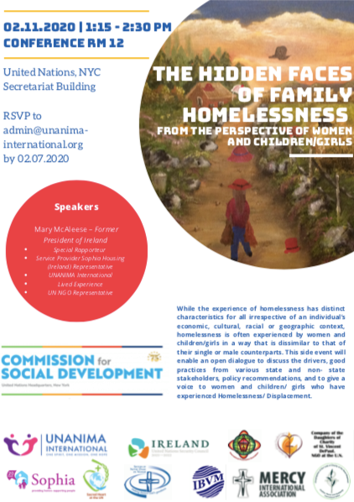
EVENEMENT PARALLELE DE UNANIMA International – Faces CACHEES DU SANS-ABRISME
Ancienne présidente de l'Irlande
Expérience vécue
Fournisseur de services
Rapporteur spécial
Représentant des États membres
Représentante international UNANIMA
Vous pouvez voir l’évènement complet sur notre page Facebook: https://www.facebook.com/unanimaintl/videos/1023186921388896/
Notes:
UNANIMA International held a very successful side event at the United Nations on Tuesday, February 11th 2020. Titled: “The Hidden Faces of Family Homelessness from the Perspective of Women and Children/Girls,” the event comprised a panel of speakers who presented from a variety of perspectives and areas of expertise. This enabled an open dialogue to discuss the drivers of family homelessness, good practices from various state and non-state stakeholders, policy recommendations, and to give a voice to women and children/ girls who have experienced Homelessness/ Displacement.
The event was moderated by Sister Winifred Doherty, Main NGO Representative to the United Nations from The Congregation of Our Lady of Charity of the Good Shepherd.
Micheal Tierney from the Irish Mission to the United Nations- made opening remarks and welcomed Former President of Ireland.
Mary McAleese- Followed on from her Keynote Address at the Commission for Social Development’s High Level Panel Discussion the day before, continuing to express her stance on homelessness, which is that “a safe, affordable home should be a right for everyone.” She spoke of her experience being displaced during “The Troubles” in Northern Ireland, and urged governments to take action on homelessness, advising: "A person has no home? Give them a home. That should be our response to all housing crises."
Philip Alston, the Special Rapporteur on Extreme Poverty and Human Rights- addressed the audience via video message from Spain and spoke about Family Homelessness and its intersections with poverty, specifically in regards to women and children.
Keisy Ureleo from Vanuatu- spoke of her personal experience of homelessness and displacement following a volcanic eruption on her island, that made her home uninhabitable, and the way in which it affected her community, specifically her and her peers still in school.
Tony O’Riordan, the CEO of Sophia Housing, Ireland (which was originally founded by Jean Quinn, DW) spoke from the perspective of a national non-profit provider of housing and support services, highlighting “Housing First,” as a good practice. Kirin Taylor, UI’s research fellow- Spoke of her recent trip to the slums of Kenya, and detailed the research into family homelessness thus far. She also spoke about UNANIMA International’s publications: You can watch the full event on our FaceBook page at: https://www.facebook.com/unanimaintl/videos/1023186921388896/

Slide 97
POINTS FORTS DE UNANIMA International A LA CDS 58
L'ancienne présidente de l'Irlande Mary McAleese en tant que conférencière d'honneur et Jean Quinn, FS, en tant que représentante de la société civile au panel de haut niveau sur le thème prioritaire.
Vous pouvez voir un certain nombre de nos présentations sur UN TV via ce lien:
http://webtv.un.org/search?term=CSocD58&sort=date
Notes:
Throughout the commission UNANIMA International worked with our attending delegates and colleagues at the UN to ensure the voices of Civil Society and individuals and families with a lived experience were heard, our major points of advocacy were centered around ensuring the issue of family homelessness was discussed in the context of the theme. Among the many highlights of the Commission was having Former President of Ireland Mary McAleese as the Keynote Speaker and Jean Quinn, DW as the civil society representative on the High-level panel on the priority theme. Each of the women spoke eloquently advocating for the voices of people experiencing homelessness (especially women and children) to be heard and included in the conversation, the adoption of a global definition, housing with supports as a solution to homelessness and most importantly that Homelessness be addressed as what is it a civil and human rights failure born from structural failure of the state not people experiencing it.

Slide 98
RESULTATS DE LA CDS 58
Résolution historique sur le thème prioritaire «Logement abordable et systèmes de protection sociale pour tous afin de lutter contre le sans-abrisme». Le premier sur le thème du sans-abrisme dans l'histoire de l'ONU
Cette définition n'a pas été notée dans sa forme originale, mais plutôt l'affirmation de la définition proposée par le Groupe d'experts à Nairobi a été faite tout au long du document.
La résolution abordait le sans-abrisme dans le contexte des groupes vulnérables et des différentes données démographiques, y compris les femmes et les enfants
Les familles ont été mentionnées plusieurs fois dans le document
Prochaine étape ?
La résolution sera maintenant soumise au Conseil économique et social des Nations Unies pour approbation.
Le plaidoyer ne s’arrête pas là!
Notes:
At the close of the commission the historic resolution on the priority theme (Homelessness) was presented and passed by the commissions members. Supporting several of the points UNANIMA International and our colleagues had advocated for before and during the commission meetings was a great display of collaboration and willingness to address the issue. While the definition put forward in Nairobi at the Expert Group Meeting was not adopted in its original form the outcome document's description of homelessness affirmed a working definition and paves way for a potential definition into the future. The resolution also also addressed homelessness in the context of vunerable groups and different demographics including women and children which was a key concern and point of advocacy for UNANIMA International. The resolution will now be submitted to the United Nations' Economic and Social Council for approval. Some of the text may then go to the U.N.'s General Assembly. Going forward it is hoped member states will respond to these outcomes taking greater action on the issue of homelessness. From a civil society point of view we must now explore how various countries might implement the resolution and how to advocate for this to happen in a successful manner.

Slide 99
UNANIMA International & TOI

Slide 100
Unanima et toi
Ou que tu sois...
Contribue à la misson de UI localement
Dis-nous ce que tu fais
Réponds au demandes et enquêtes
Travaille avec ta congrégation et les members de UI dans ton secteur
Contribue aux RNVs
Assiste aux conferences et commissions régionales
Reste informée sur les mesures, les priorités dans ton pays et les activités de l’ONU
A New York
Assister à d'autres commissions ou forums
Assister au CSW, CDS, FPHN, Forum ECOSOC Jeunes et plus
Postuler pour la bourse Catherine Ferguson
Notes:
Refer to what is on slide

Slide 101
Comment s’impliquer dans notre recherche?
Contribue à notre recherche - Envoie-nous tes histoires via notre site Web
Dis-nous ce que tu fais dans ta communauté en réponse au sans-abrisme et au déplacement - Envoie-nous tes histoires via notre site Web
Bénévole - Découvre les différentes façons de faire du bénévolat avec nous sur notre site Web
Reste à jour avec nos médias sociaux - Aime, commente et partage notre message sur Facebook, Twitter et Instagram
Partage ton expertise - Contacte notre bureau pour partager ton expertise

Slide 102
FEMME DE Courage
Décerné chaque année depuis 2008
Décerné à une femme qui a fait preuve de courage face à l'adversité
Reflète et soutient les valeurs et les principes de l'ONU
Désigné par une ou plusieurs congrégations UI
Fait preuve de courage concernant les principaux sujets de préoccupation de UI
Notes:
The Woman of Courage Award is presented annually at a special ceremony, which takes place in New York or in the awardee’s home community. Each year women (Non- UI members) are nominated by Members of UNANIMA International. It is awarded to a woman who has demonstrated courage in the face of adversity (e.g. from government, popular opinion, leaders), whose actions reflect and support the values and principles promoted by the UN and display of courage relates to one of the major areas of concern for UNANIMA International. In 2018 the Woman of Courage award celebrated its 10th year, the past awardees collectively represent diverse geographical regions, missions and ages.

Slide 103
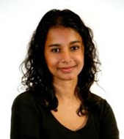
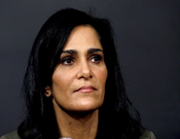
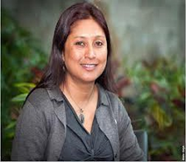
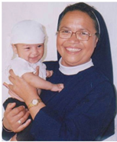
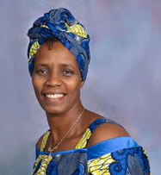
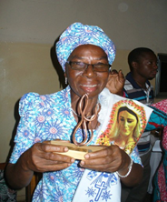
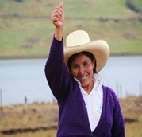
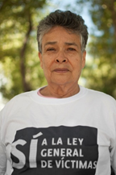
FEMMES DE Courage
2008
2009
Activiste pour l’eau
Travailleurs Migrants
2016
Activiste pour la Paix
2014
Droits des Femmes et traite
Pauvreté, SIDA et traite
2009
2012
Autonomisation soutenable intégrée
2013
2018
Education & Traite
2010
2015
2011
Activiste pour l’eau
Education & Santé
Activiste pour l’Environnement
Les disparus
plaidoyer et traite
2017
Education

Slide 104
FEMME DE Courage 2019
Unanima International est ravie d'annoncer que la bénéficiaire de la récompense Femme de Courage 2019 est l'ancienne présidente de l'Irlande, Mary McAleese.
Le prix a été décerné à Mary lors d'un événement à New York en février 2020 lors de la 58ème Commission pour le développement social.
Notes:
In 2019 UI is delighted to present the Woman of Courage award to former President of Ireland Mary McAleese.
Mary McAleese served as the eighth President of Ireland, 1997 – 2011, and was the first Irish President born in Northern Ireland. The eldest of nine children, she grew up in Northern Ireland through the violent times that have come to be known as ‘The Troubles’. Her family was one of many adversely affected by the conflict.A graduate of Trinity College Dublin, she received her law degree from Queen’s University of Belfast. Prior to her distinguished term as President, she held several positions in higher education, including Reid Professor of Criminal Law, Criminology and Penology at Trinity College Dublin and Director of the Institute of Professional Legal Studies and Pro-Vice Chancellor at Queen’s University of Belfast. McAleese described the theme of her Presidency as "Building Bridges”, which was reflected in her efforts towards reconciliation and peace building within Northern Ireland and between the North and the South. Improving the living standards for those living in poverty, of promotinga dialogue and consensus internationally to resolveconflicts and disputes instead of violence were among the many strategies she implemented to achieve this. She made social inclusion, equality, and reconciliation, sharing and caring the themes of her incumbency. As President of an increasingly prosperous and harmonious Ireland, she worked to extend the experience of transformation beyond Ireland's island shores as a story of hope for all people. By succeeding a popular President who was also a woman, McAleese is also a prominent role model and advocate for gender equality.

Slide 105
CEREMONIE POUR FEMMES DE COURAGE 2019
Présenté à l'ancienne Présidente de l’Irlande , McAleese pour elle, pour ses nombreuses et riches contributions à la société civile et religieuse. Ce prix célèbre son engagement continu dans la lutte pour la paix, la justice, l'égalité, la dignité humaine et le respect pour tous, en particulier les individus et les familles les plus vulnérables.
Tenue aux Nations Unies
Les invités comprenaient: des fonctionnaires des Nations Unies, des ONG, des directeurs internationaux d'UNANIMA et des invités de Mary.
Notes:
UNANIMA International’s annual Woman of Courage Award Ceremony was held in the Delegates Dining Room at the United Nations on the evening of Tuesday February 11th— another significant event to take place during the exciting two weeks of the 58th Commission for Social Development. The ceremony was held to award and honor the 2019 winner, Former President of Ireland, Mary McAleese, for her numerous and rich contributions to both civil and church society. This award celebrates her ongoing commitment to the struggle for peace, justice, equality, human dignity and respect for all, especially individuals and families left furthest behind.
Mary McAleese, who was President of Ireland from 1997 to 2011, had “Building Bridges” as the theme of her presidency, which was reflected in her efforts towards reconciliation and peace building within Northern Ireland. She worked towards justice, social equality, social inclusion, anti-sectarianism and reconciliation, and she was a voice against the forces of oppression, discrimination, and poverty. Both courageous and deeply appreciated by many, including the women at UNANIMA International, Mary displays and gives action and a voice to the values of UNANIMA International and the United Nations.
The evening was very special, with opening remarks given by Molly Gerke, UNANIMA International’s Executive Assistant, the presentation of the award conferred by UNANIMA International’s Director, Jean Quinn, and an acceptance speech by Mary McAleese. Several UNANIMA International’s Board Members, supporters from other NGOs, UN delegates, and Mary’s personal guests were in. During her address she gave encouragement that UNANIMA International must continue its important work, and her thanks that she was able to be a part of it.

Slide 106
FEMME DE Courage 2020
Unanima International est ravie d'annoncer que la bénéficiaire du prix Femme de Courage 2020 est la sœur Séraphine Ratavy!
Le prix sera remis à Mary lors d'un événement ici à Madagascar!
Notes:
In 2020 UI is delighted to present the Woman of Courage award to Sr. Séraphine Ratavy, a Daughter of Wisdom!
The Daughters of Wisdom opened a new mission in Nomad, Papua New Guinea. It is in the remotest part of the Daru-Kiunga Diocese, only accessible by small plane. It is a 30 minute flight to the nearest shops. Sr. Séraphine Ratavy, from Madagascar, arrived in PNG in 2013 and was directly assigned to Nomad to work with the village people.
In the beginning, she used her agriculture skills to work with the women who lived close to the main station, whilst at the same time testing the soil and rainfall. She set up a women’s club and taught sewing, and trained some young women to help her. As she became established there her wish was to reach the surrounding villages, which were very isolated. Eventually she found the small Gebusi Tribe, living a few hour’s walk and a canoe ride from Nomad. These people became the focus for Sr. Seraphine in this area, and she worked with the men and women in all fields of learning.
When she first arrived in the village, the people danced, sang and welcomed Sister Seraphine who had travelled thousands of miles to come to them. As a talented and practical woman with competence in agriculture, she risked stepping out of her comfort zone by learning English as well as the language of the people. Sr Séraphine taught women and men sewing, agriculture, nutritious cooking, health and hygiene, knitting, and farming.
After some time, due to difficulties of communication, travel between Kiunga to Nomad, and in getting work for the nurses in the health centre, the decision was made to close the community at Nomad. For two years, up until 2018, Sr Seraphine visited the place 4 or 5 times a year: as much as it was necessary to continue empowering the women and men of the place.
Sr. Seraphine continued to assure the mission here?. Later, when there was no direct possibilities to arrive in Nomad, the Yulabi people built her a nice little house on stilts where she could sleep when visiting them, and assured security for her by walking with her to Nomad for 2 to 3 hours.
She lived in the bush hamlets of about ten small family houses and ate their food—mainly kokoro banana. She listened to their joyful and sorrowful stories. The people honored her as their Saviour by providing security, native food, and water when she was out on patrol. Surely to walk in such a mission was difficult yet enriching!
These neglected tribes in the forest were curious to learn new things. They had taken a huge step in learning. Soon they learned to cultivate rice and groundnuts, as well as many kinds of new fruits and vegetables. They also learned to take care of their health and hygiene. What a privilege to empower these people in their great poverty.

Slide 107
Communications to the Board 2017-2019

Slide 108
Communications AU CONSEIL 2017-2020
Ressources pour le terrain données à chaque réunion du conseil d'administration
Mises à jour de Noël, de l’été et de Pâques
Mises à jour générales
Mises à jour et révisions de la Commission
Bulletins bimensuels, anciennement «Mises à jour»
Opportunités et mises à jour JCoR
Nominations et annonces de femme de courage
Ressources pour les réunions du conseil
Enquêtes
Possibilités de stages
Demandes de cotisations
Occasions d'assister à des ateliers de formation
Demandes de contributions à UNANIMA International pour le plaidoyer et les publications

Slide 109
Soyez Connecte !
Notre tout nouveau site Web est opérationnel !! Vérifiez le ici!!
https://unanima-international.org/
@UNANIMAIntl
Ou allez à:
https://twitter.com/UNANIMAIntl
Ou nous trouver…
UNANIMA International Office 757 Third Avenue, Suite 2014 New York, NY, USA 10022
+1 929 259 2105
Search: UNANIMA International
Ou allez à: https://www.facebook.com/pg/unanimaintl/posts/
@UNANIMAInternational
Email us @ info@unanima-international.org
Notes:
Push the social medias!! Encourage people to get their phones out and follow us on them if you can. Mention they can sign up to receive the Newsletter directly by emailing the address here with their name, email address and language in which they would like to recieve it. Mention Family Homelessness Thursdays.

